Slide 1
Підсумковий проект блоку SQL
Виконала: Верещагіна-Янко Тетяна
студентка курсу Data Analyst
група DA30

Slide 2
Мета:
Закріпити на практиці знання у написанні SQL-запитів у DBeaver та BigQuery;
Дослідити деталі онлайн-кампаній Google та Facebook;
Розрахувати метрики та дослідити їх зміни;
Навчитися працювати з даними датасету Google Analytics та підготувати їх до подальшої інтерактивної візуалізації в BI-системах.
Опис даних та платформи:
Завдання 1. Датасети з даними про онлайн-рекламу в Google та Facebook, база даних `ads_analysis_goit_course`, СУБД PostgreSQL, інструмент DBeaver для написання SQL-запитів.
Завдання 2. Публічний датасет Google Analytics 4 інтернет-магазину Google на платформі BigQuery за допомогою SQL-запитів.

Slide 3
Приклади типів завдань:
Завдання 1. Дослідження деталей онлайн-кампаній Google та Facebook:
для кожної дати вивести агреговані показники (середнє, максимум та мінімум);
знайти 5 днів з найбільшим загальним ROMI;
відобразити кампанію з найвищим рівнем загального тижневого value;
знайти кампанію, що мала найбільший приріст охоплення (reach) місяць-до-місяця;
знайти назву та тривалість найдовшого безперервного (щоденного) показу adset_name.
Завдання 2-5. Дослідження датасету Google Analytics 4:
підготовка даних для побудови звітів у BI системах;
розрахунок конверсій в розрізі дат та каналів;
порівняння конверсії між різними посадковими сторінками;
перевірка кореляції між залученістю користувачів та здійсненням покупок.

Slide 4
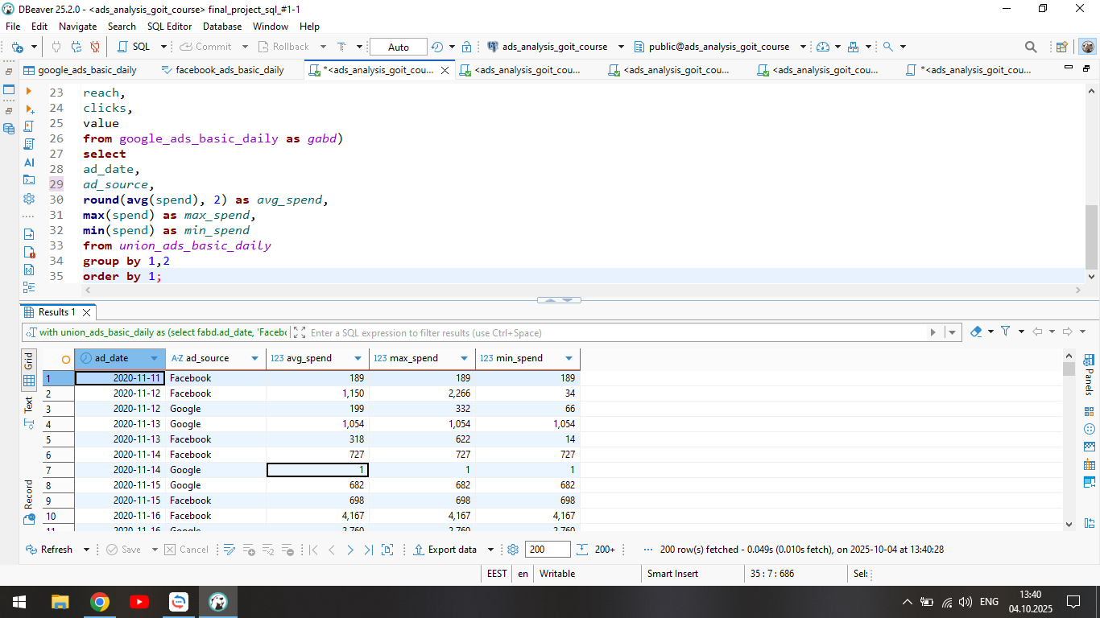
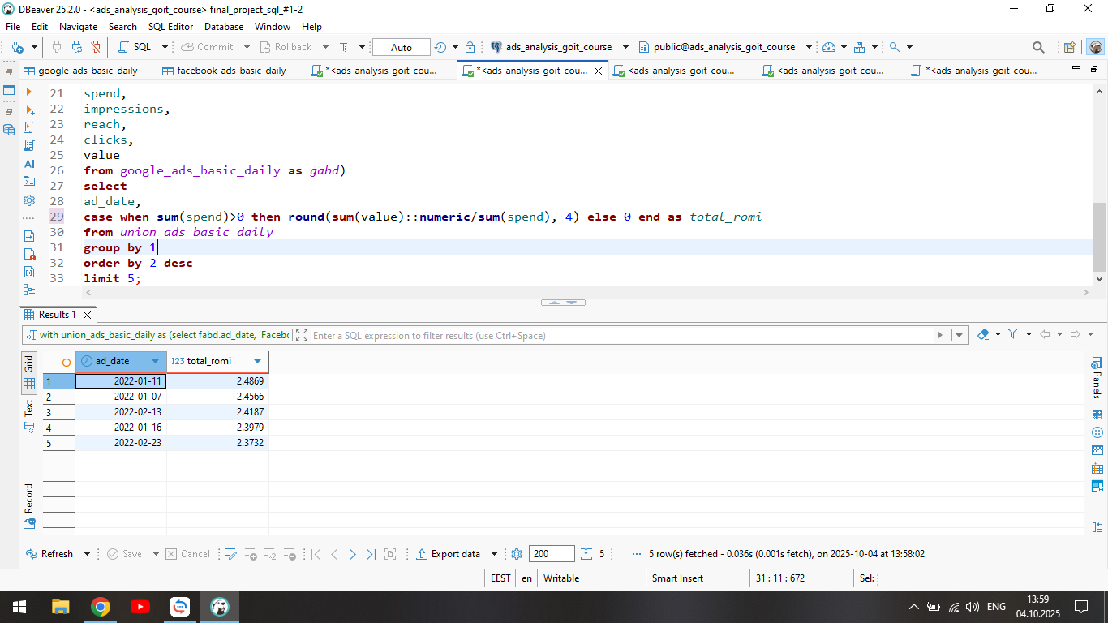
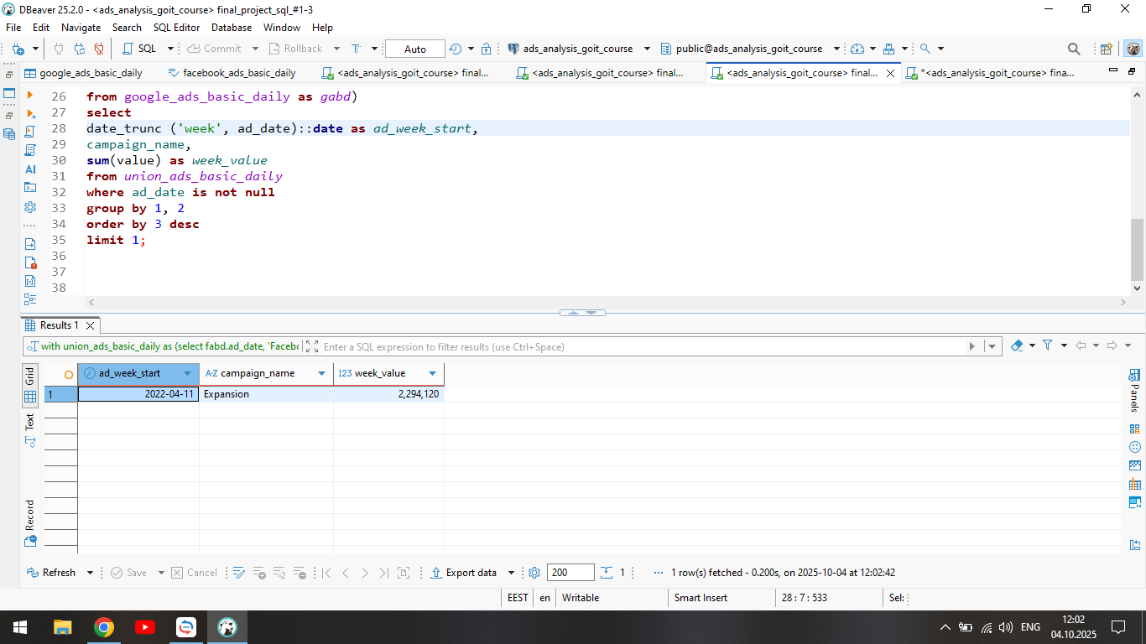
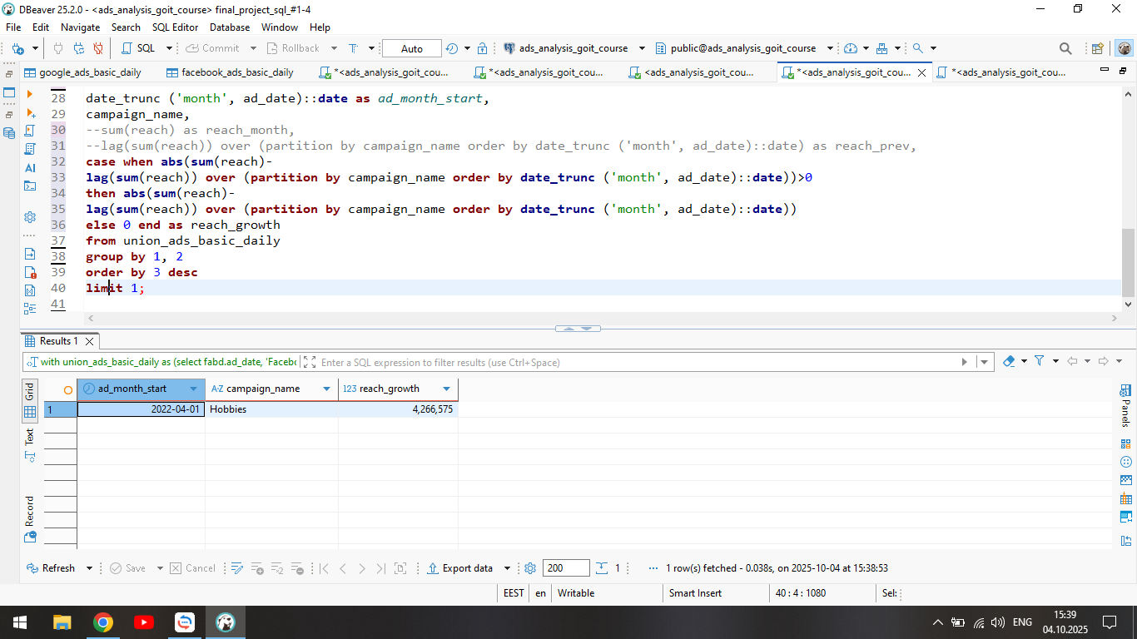
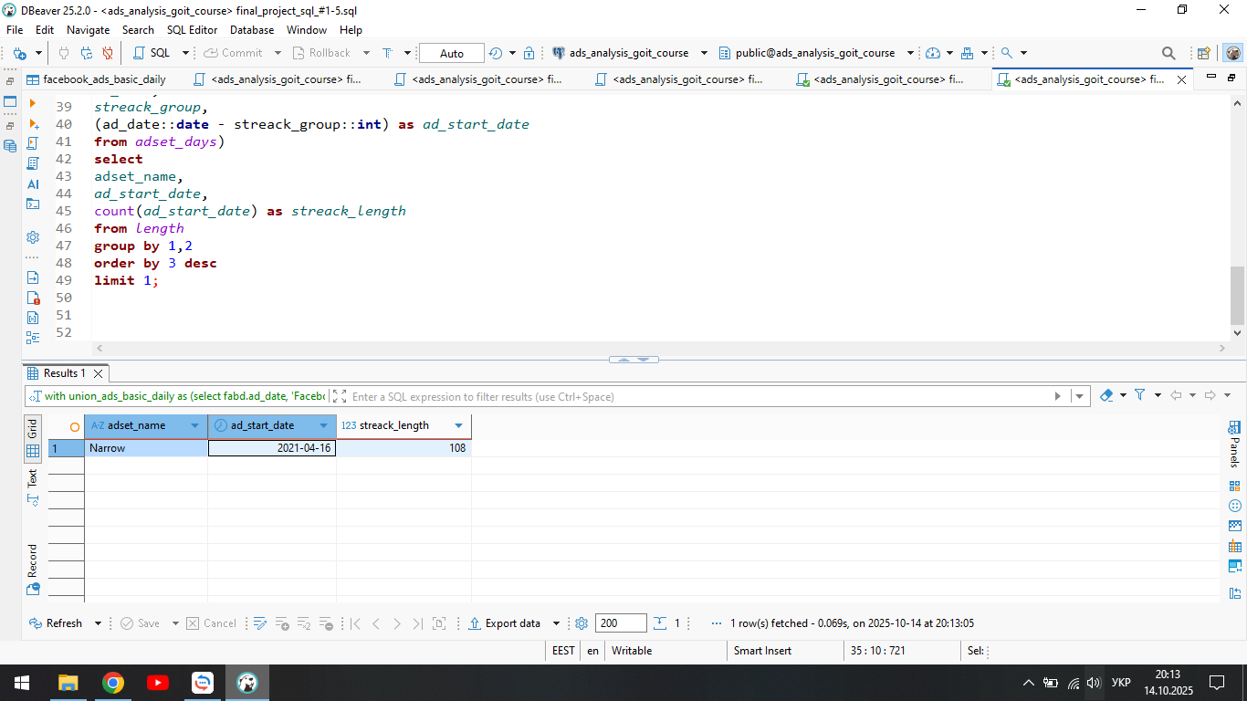
Результати завдання 1
Для щоденних витрат були розраховані показники максимум, мінімум та середнє. В подальшому цю таблицю можна використовувати для побудови візуалізацій та більш детального аналізу та порівняння щоденних витрат для різних платформ.
Розрахувавши ROMI були визначені 5 найефективніші рекламні дні у 2022 році, у які маркетингові інвестиції були найбільш прибутковими:
11 січня - 2,49; 07 січня - 2,46;
13 лютого - 2.42; 16 січня - 2,4; 23 лютого - 2,37.
Рекорд з тижневими доходами у 2294120 ум.од. належить кампанії Expansion, що почалася 11 квітня 2022 року.
4. Кампанія Hobbies мала найбільший приріст охоплення reach місяць-до-місяця з показником 4266575 унікальних користувачів у квітні 2022 року.
5. Компанія Narrow є найдовшою і тривала 108 днів.

Slide 5
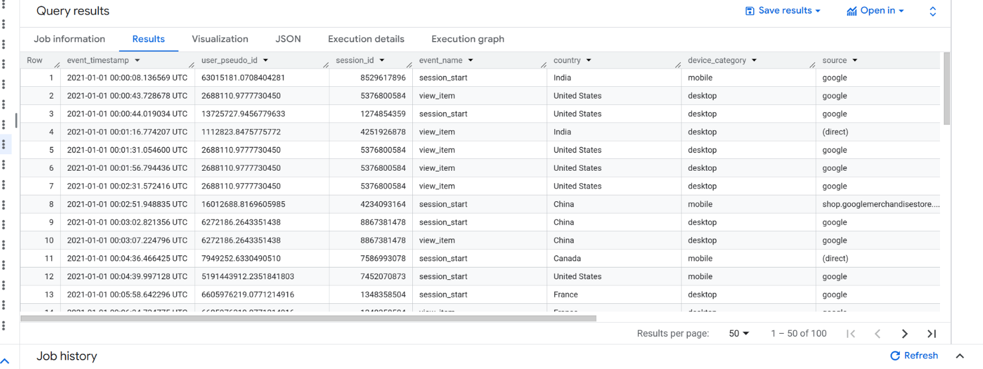
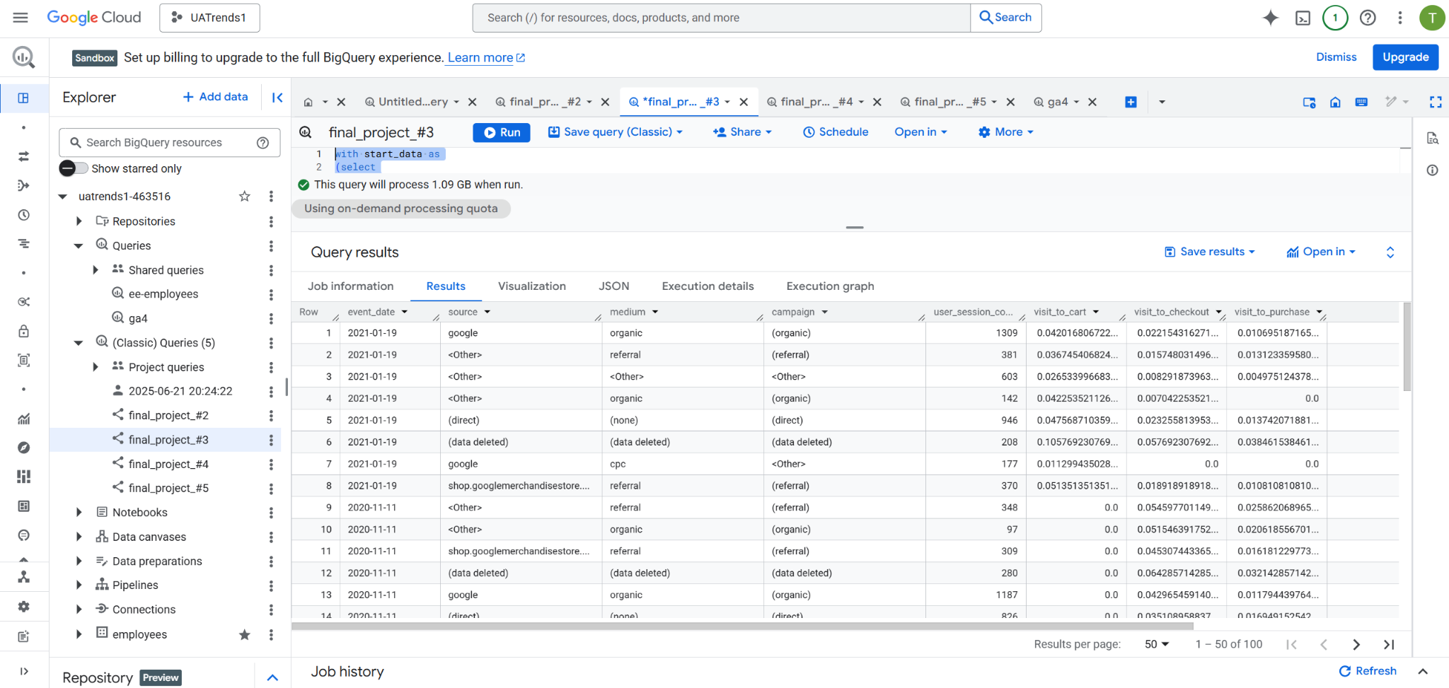
Результати завдання 2-3
2. Створила запит для отримання таблиці з інформацією про події, користувачів та сесії GA4, який можна використовувати для побудови звітів у BI системах.
3. Розрахувала конверсії в розрізі дат та каналів, що дозволить побудувати воронку конверсій та зрозуміти наскільки ефективно працював сайт.

Slide 6
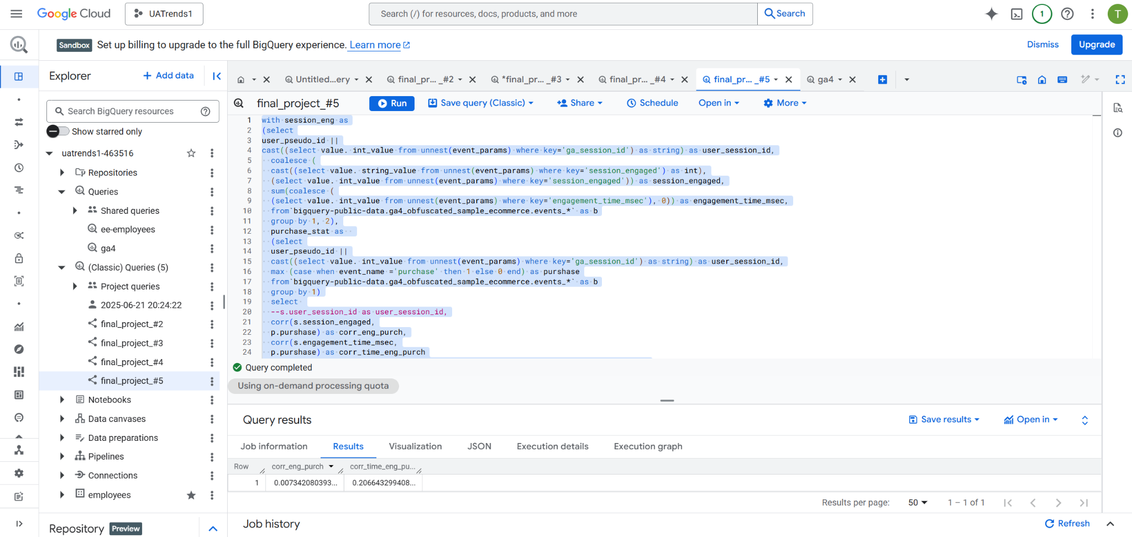
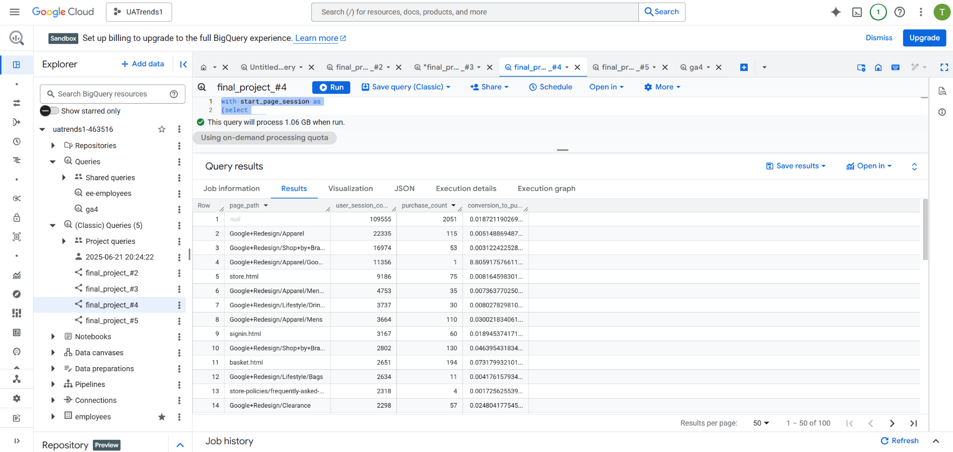
Результати завдання 4-5
4. Розрахувала конверсії для різних посадкових сторінок.
Конверсія від початку сесії до покупки на двох самих активних сторінках становить 0,5% та 0,3% відповідно.
5. Оцінила кореляцію між залученістю та покупкою, вона становила 0,007 - що свідчить про відсутність зв'язку між цими подіями. Кореляція між часом залучення та покупкою становила 0,21 - що свідчить про дуже незначний зв'язок між подіями.

Slide 7
Висновки:
У SQL-запитах практикувала сортування, фільтрацію, підзапити, віконні та агрегаційні функції, працювала з датами, робила перевірки, злиття параметрів та об'єднання таблиць .
Навчилася знаходити топ-перформерів у датасеті за вказаними критеріями. Аналізуючи прибуток, витрати, конверсію, відвідуваність можна оцінити ефективність та тривалість різних маркетингових кампаній. Це допоможе зробити висновки де бізнес досягає найкращих, а де найгірших результатів та прийняти рішення для оптимізації діяльності.
Підготувала базові таблиці для подальшої інтерактивної візуалізації в BI-системах.
4. Навчилася вилучати характеристики та дані з датасету Google Analytics, працювати з різними івентами, що дає змогу оцінити джерела відвідування сайту, зрозуміти шлях клієнта від старту до покупки, дослідити фактори, що впливають на прийняття рішення.
5. Розраховувала метрики Google Analytics: конверсії, середній час на сайті, зв'язок між залученістю та покупкою. Аналіз всіх цих метрик і характеристик дає змогу оптимізувати ефективність та функціональність сайту, виявити проблеми та покращити взаємодію з користувачами.

Slide 8
ДЯКУЮ ЗА УВАГУ!

